Slide 1
網路安全 參考書目

Slide 2

網路分析完全實戰手冊 ─ 使用 Wireshark (第二版) Network Analysis using Wireshark 2 Cookbook - Second Edition 作者： Nagendra Kumar Nainar, Yogesh Ramdoss, Yoram Orzach 譯者： 孫餘強, 王濤博碩 出版社：出版日期：2019/06/17
https://www.books.com.tw/products/0010823951

Slide 3

資安專家談Wireshark｜Wireshark與Metasploit整合應用
Wireshark for Security Professionals
作者： Jessey Bullock, Jeff T. Parker
譯者： 江湖海碁峰出版社：出版日期：2018/07/12
https://www.books.com.tw/products/0010792456

Slide 4

Chapter 05 著色規則和資料封包匯出
5.1 認識著色規則
5.2 禁用著色規則
5.3 建立使用者著色規則
5.4 匯出資料封包
Chapter 06 構建圖表
6.1 資料統計表
6.2 協定分層統計
6.3 圖表化顯示頻寬使用情況
6.4 專家資訊
6.5 建置各種網路錯誤圖表
Chapter 07 重組資料
7.1 重組Web 階段
7.2 重組FTP 階段
Chapter 08 新增註釋
8.1 捕捉檔案註釋
8.2 封包注釋
8.3 匯出封包註釋
Chapter 09 捕捉、分割和合併資料
9.1 將大檔案分割為檔案集
9.2 合併多個捕捉檔案
9.3 命令列捕捉資料
9.4 匯出欄位值和統計資訊
Chapter 02 設定Wireshark 視圖
2.1 設定Packet List 面板列
2.2 Wireshark 分析器及Profile 設定
2.3 資料封包時間延遲
Chapter 03 捕捉篩檢程式技巧
3.1 捕捉篩檢程式簡介
3.2 選擇捕捉位置
3.3 選擇捕捉介面
3.4 捕捉乙太網資料
3.5 捕捉無線資料
3.6 處理大數據
3.7 處理隨機發生的問題
3.8 捕捉以MAC/IP 位址為基礎資料
3.9 捕捉通訊埠應用程式資料
3.10 捕捉特定ICMP 資料
Chapter 04 顯示技巧
4.1 顯示篩檢程式簡介
4.2 使用顯示篩檢程式
4.3 編輯和使用預設顯示篩檢程式
4.4 過濾顯示HTTP
4.5 過濾顯示DHCP
4.6 根據地址過濾顯示
4.7 過濾顯示單一的TCP/UDP 階段
4.8 使用複雜運算式過濾
4.9 發現通訊延遲
4.10 設定顯示篩檢程式按鈕
第2 篇 網路通訊協定分析篇
Chapter 10 ARP 協定封包截取分析
Chapter 11 網際網路協定（IP）封包截取分析
Chapter 12 UDP 協定封包截取分析
Chapter 13 TCP 協定封包截取分析
Chapter 14 ICMP 協定封包截取分析
Chapter 15 DHCP 資料封包截取分析
Chapter 16 DNS 封包截取分析
Chapter 17 HTTP 協定封包截取分析
Chapter 18 HTTPS 協定封包截取分析
Chapter 19 FTP 協定封包截取分析
Chapter 20 電子郵件封包截取分析
第3 篇 實戰篇
Chapter 21 作業系統啟動過程封包截取分析
第1 篇 Wireshark 應用篇
Chapter 01 Wireshark 的基礎知識
1.1 Wireshark 的功能
1.2 安裝Wireshark
1.3 Wireshark 捕捉資料
1.4 認識資料封包
1.5 捕捉HTTP 封包
1.6 存取Wireshark 資源
1.7 Wireshark 快速入門
1.8 分析網路資料
1.9 開啟其他工具捕捉的檔案
USB檔案copy
手寫板寫字

Slide 5

推薦好書
第1章：封包分析與網路基本觀念
何謂封包分析？它如何運作？本章涵蓋網路通訊和封包分析的一切基礎知識。
第2章：開始傾聽線路
第3章：WIRESHARK簡介
第4章：處理捕捉到的封包
第5章：Wireshark的進階功能
第6章：以指令列進行封包分析
教你如何使用TShark和tcpdump這兩種最佳的指令列封包分析工具。
第7章：網路層協定
第8章：傳輸層協定
第9章：常見上層協定
第10章：真實世界裡的基本情境
第11章：與遲緩的網路對抗::如何解決網路效能不彰
第12章：資安封包分析
第13章：無線網路封包分析

Slide 6

Attacking Network Protocols：王牌駭客的網路攻防手法大公開
Attacking Network Protocols
作者： James Forshaw 譯者： 江湖海
碁峰 出版社 出版日期：2018/11/28
https://www.books.com.tw/products/0010806254

Slide 7
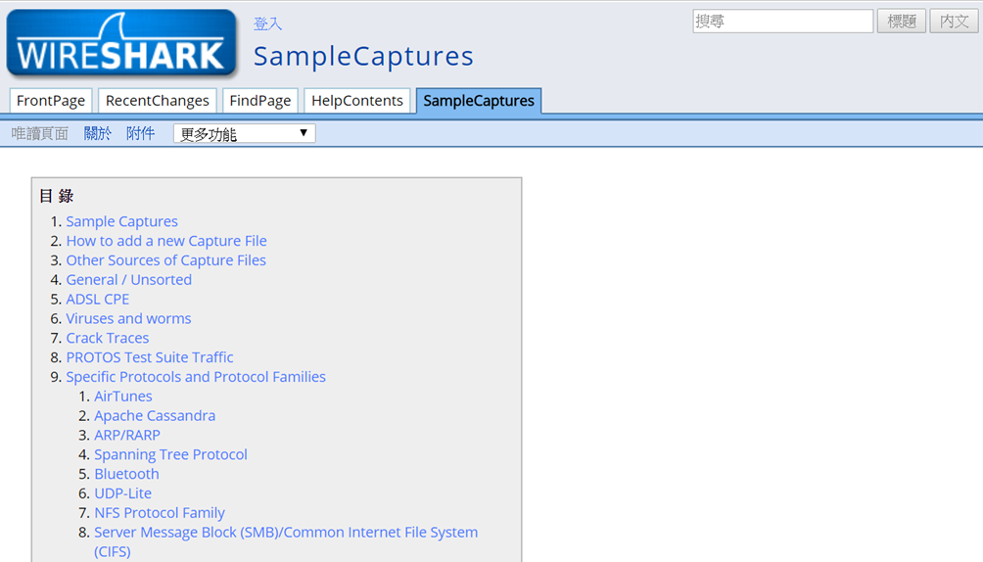
很多練習範例 https://wiki.wireshark.org/SampleCaptures

Slide 8
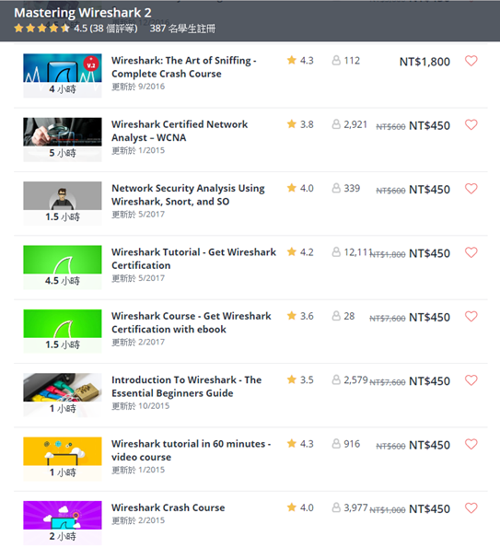
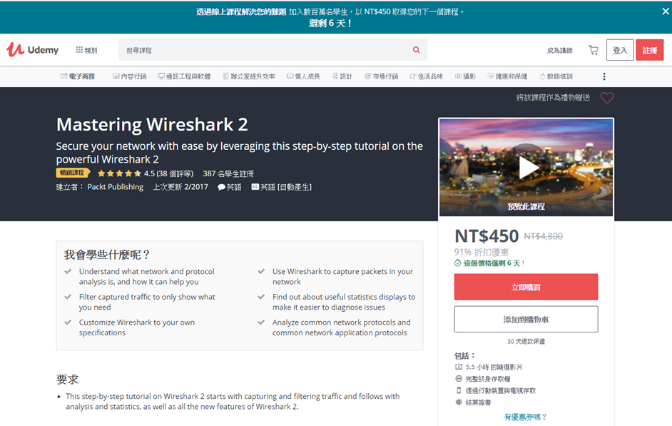
https://www.udemy.com/mastering-wireshark-2/

Slide 10

第一章 電腦網路基礎簡介
1-1 認識電腦網路 1-2 電腦網路的種類
1-3 網路拓樸(Topology) 1-4 電腦網路的基礎知識
第二章 硬體設備(Network Hardware)
2-1 通訊媒介 2-2 網路設備
第三章 通信協定(Protocol)
3-1 UDP 3-2 TCP/IP 3-3 IPv4 3-4 IPv6
第四章 OSI參考模型
4-1 網路模型簡介 4-2 ISO的 OSI參考模型
第五章 區域網路(Local Area Networking)
5-1 區域網路簡介 5-2 乙太網路 5-3 IEEE 802.3標準
第六章 廣域網路(Wide Area Networks)
6-1 廣域網路簡介 6-2 ADSL與 Cable Modem
6-3 光纖到府 6-4 專線 6-5 高速網路
第七章 無線網路(Wireless Networks)
7-1 無線網路簡介 7-2 無線區域網路
第八章 網路服務(Networking Services)
8-1 動態主機組態協定（DHCP）
8-2 網際網路名稱服務（WINS）
8-3 網域名稱系統（DNS）
第九章 命令方式操作(TCP/IP in the Command-Line)
9-1 IPCONFIG 9-2 PING 9-3 TRACERT
9-4 NETSTAT 9-5 NSLOOKUP 9-6 PATHPING
第十章 網路安全(Network Security)
10-1 Microsoft windows 系統的網路安全
10-2 數位簽章 10-3 電子交易安全傳輸協定
10-4 虛擬私人網路 10-5 防火牆 10-6 駭客相關知識

Slide 11

第一章 網路的安全與管理簡介
1-1 網路的安全問題 1-2 網路的安全措施與管理
第二章 安全層級
2-1 核心安全原則Understand Core Security Principles
2-2 硬體安全Understand Physical Security
2-3 網路安全Understand Internet Security
2-4 無線網路安全Understand Wireless Security
第三章 作業系統安全(一)
3-1 Windows 系統的網路安全 3-2 使用者驗證Understand User Authentication 3-3 授權Understand Permissions 3-4 密碼原則Understand Password Policies 3-5 稽核原則Understand Audit Policies
第四章 作業系統安全(二)
4-1 加密Understand Encryption 4-2 惡意軟體Understand Malware
4-3 Windows 10全面的安全性 4-4 補充
第五章 網路安全
5-1 防火牆Understand Dedicated Firewalls
5-2 網路隔離Understand Network Isolation
5-3 安全協定Understand Protocol Security
5-4 常見網路攻擊方法
第六章 安全軟體
6-1用戶端保護Understand Client Protection
6-2伺服器端保護Understand Server Protection
6-3電子郵件保護Understand e-mail Protection
第七章 資訊安全相關重要知識
7-1 Hacker相關知識 7-2 網路封包分析工具

